Slide 1
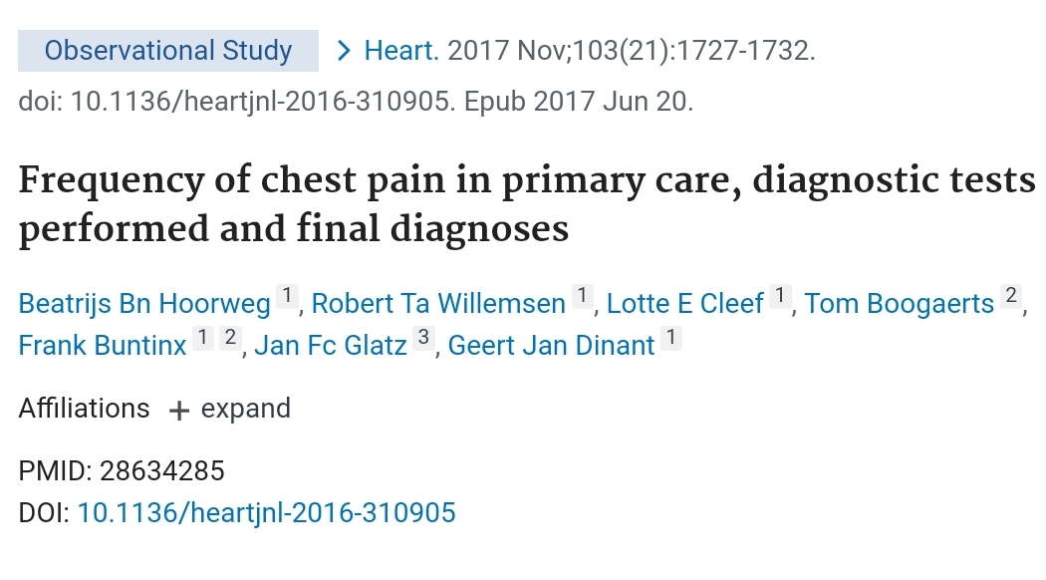

Slide 2
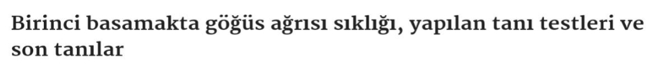
Arş Gör.Dr.Rıfat BEKAR
KTÜ AİLE HEKİMLİĞİ ANA BİLİM DALI
28.01.2021

Slide 3
GİRİŞ
Birinci basamakta , genel pratisyenler, yeni başlayan göğüs ağrısı ile başvuran önemli sayıda hasta ile karşı karşıyadır
Genel pratisyenler için hem yaşamı tehdit eden nedenleri hafif vakalardan ayırıcı tanısını yapmak hem de gözden kaçan durumları ve aşırı sevkleri en aza indirgemek temel öneme sahiptir.

Slide 4
GİRİŞ
Bu çalışma aracılığıyla, Hollanda ve Belçika'da birinci basamakta göğüs ağrısı insidansını incelenmesi amaçlanmış.
Ayrıca ACS’nun genel pratisyenler tarafından geçici olarak değerlendirildiği göreceli vaka sayısı, yapılan tanısal testlerin sayısı ve türleri, genel sevk oranı, sunumdaki ön tanıları, 30 gün sonraki kesin tanıların ,ön tanıların ve kesin tanıların karşılaştırılması amaçlanmıştır.

Slide 5
METOD
Hollanda ve Belçika da birinci basamakta göğüs ağrısı oluşumu üzerine prospektif çalışma yapıldı.
Genel pratisyenler katılım için e-posta ile davet edildiler.
Katılımcı genel pratisyenlerin tüm hasta temasları (Danışmalar, ev ziyaretleri ve telefon danışmaları )
2 haftalık dönemde gündüz vakti Belçika’da Ağustos ve Aralık 2015 , Hollanda’da Nisan ve Haziran 2016 tarihleri arasında kaydedildi.

Slide 6
METOD
Dahil edilme şartları :
Sternumda veya göğüs ön duvarında ağrılı, rahatsız edici, havasızlık veya darlık hissi olarak tanımlanan yeni bir göğüs ağrısı atağı olan hastalar ,
Koroner arter hastalığı öyküsü olan hastalarda yeni göğüs ağrısı epizodları dahil edildi.
Aşağıdaki ek konular , genel pratisyen hekimleri tarafından ilk değerlendirmede kaydedildi : Temas türü, ACS’nin değerlendirilmesi, değerlendirmede veya değerlendirmeden hemen sonra ek teşhis testleri, ön tanı ve sevk politikası.

Slide 7
METOD
30 gün sonra, :Kesin tanılar , ilk değerlendirme sonrası uygulanmış tanı testleri ,Hastanede yatış (süresi) ve ölümler kaydedildi.
Ön ve kesin tanılar, uluslararası birinci basamak sağlık sınıflandırması (ICPC) kodlama sistemi kullanılarak sınıflandırıldı.
Ön ve kesin tanılar arasındaki uyuşmazlıklar 3 grupta sınıflandırıldı
"eşit" ( aynı ICPC kodu),
"küçük fark" (ICPC kodundaki küçük fark) ve
"büyük fark" (ICPC kodunda büyük fark )

Slide 8
METOD
Ayrıca , tüm tanılar ‘hayatı tehdit eden hastalık’ veya ‘hayatı tehdit etmeyen hastalık’ olarak sınıflandırıldı.
Hayatı tehdit eden hastalıklar : kardiyak iskemik hastalık, pulmoner emboli, aort anevrizması, pnömotoraks, majör kanama, akut yaşamı tehdit eden abdominal hastalık ve ventriküler ritim bozuklukları olarak tanımlandı.

Slide 9
METOD
Tüm istatistiksel analizler SPSS 23 kullanılarak hesaplandı.
Gruplar arasındaki orantı farklılıkları, χ2 testi veya Fisher's exact test kullanılarak doğrulandı,
Uygun görülen durumlarda . P değeri 0.05'in altında ise farklar anlamlı kabul edildi.
Bu çalışma Leuven Üniversite Hastanesi ve Maastricht Üniversitesi Etik İnceleme Kurulları tarafından onaylanmıştır.

Slide 10
BULGULAR
Ülke çapında , 2 haftalık periyodda 118 GP (71 Hollandalı ve 47
Belçikalı)’a ait kayıt formunda 22294 hasta temasına ait kayıt dönüşü oldu.
Tüm konsültasyon temas tipi sadece Hollandalı GP’e kayıtlıydı.
(14862 Hollandalı hasta teması : 10477 konsültasyonlar (% 70.5))

Slide 11
BULGULAR
Göğüs ağrısı : insidans
Birinci basamağa başvuran 22294 kişide 281'inde göğüs ağrısı vardı.
göğüs ağrısı insidansı % 1.26 idi
(Hollanda'da% 1,08 ve Belçika'da% 1,63, p <0.0005).
GP başına göğüs ağrısı insidansı, GP başına toplam konsültasyonların %
0,0 ila % 6,62'si arasında değişmiştir.
GP başına ortalama insidans 1,32 (± SD 1,20, SEM 0,11), medyan 0,95
(tablo 1).
SEM = ortalamanın standart hatası (standard error of mean) = standart hata
SD = Standart Sapma

Slide 12
BULGULAR
Göğüs ağrısı kadınlarda daha fazla meydana geldi(p = 0,03) .
[kadın vaka 158/279 (% 56,6) , ortalama yaş 54,4]
[erkek vaka 121/279 (% 43,4), ortalama yaş 53.0].
İki vakada cinsiyet bilinmiyordu (şekil 1).

Slide 13
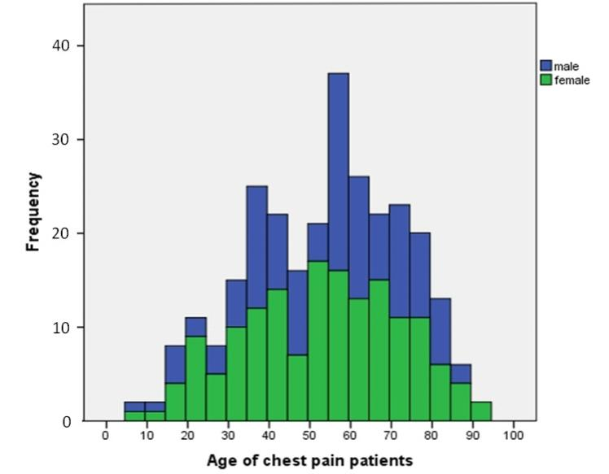
Şekil 1 : Göğüs ağrısı olan hastalar arasında yaş ve cinsiyetin frekans histogramı (n = 279, iki vaka eksik).
Göğüs ağrısı olan 281 hastanın 121’i (% 43.1) erkek (ortalama yaş 54.4) , 158'i (% 56.2) kadındı (ortalama yaş 53.0 yıl),
iki vakada cinsiyet bilinmiyordu.

Slide 14
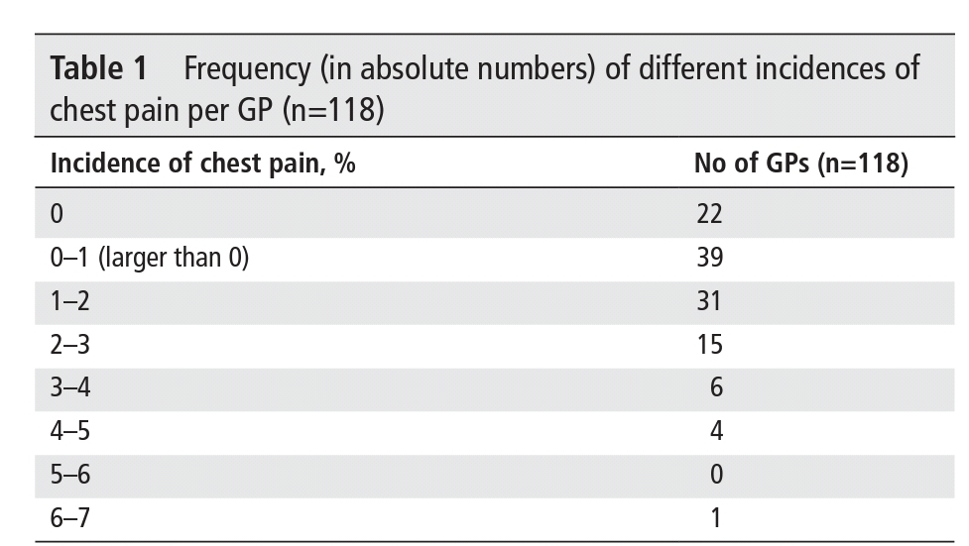
GP başına göğüs ağrısı insidansı, GP başına toplam konsültasyonların% 0.0 ila% 6.62'si arasında değişmiştir (GP başına ortalama insidans 1.32 (± SD 1.20) , medyan 0.95). GPs, Genel pratisyen hekimler.

Slide 15
BULGULAR
GP'lerin sunumdaki ilk değerlendirmesinde ön tanılar:
kas-iskelet sistemi kökenli(% 26.1) en sık ön tanıydı.
psikolojik şikayetler hiperventilasyon sendromu (% 17.0),
kardiyak iskemik hastalık (% 14.5)
gastrointestinal orijinli (% 11.2) .

Slide 16
BULGULAR
En sık spesifik ICPC kodlu ön tanıları L04 "Göğüs duvarı ile ilgili şikayetler" (% 16,7), olarak kaydedildi . Diğerleri :
R98 "hiperventilasyon sendromu (% 7,1),
L99.06 "kostokondrit" (% 6.0),
D84 "reflü / özefajit ",
K74" iskemik kalp hastalığı ",
K74.01"kararsız anjina"ve daha fazla belirtilmeyen psikolojik bozukluk (her biri% 5).

Slide 17
BULGULAR
Hayatı tehdit eden hastalıklar ön tanısı alan 48 vaka (% 17.1) şu şekilde etiketlendi:
7 vaka (% 2,5) şüpheli pulmoner emboli .
40 vaka (% 14,2) kardiyak iskemik kökenli. (6'sı stabil olarak etiketlendi, 34 vakada unstabil olduğu şüpheli kalp hastalığı veya miyokard enfarktüsü olarak kaydedildi)

Slide 18
BULGULAR
123/281 göğüs ağrısı vakasında (% 43,8), ek tanı testi yapıldı (toplam 164 test) :
81 (% 28,8) EKG,
59 (% 21,0) venöz kan numuneler,
8 (% 2,8) bakım noktası (PoC) testi ( CRP, D-dimer )
7 göğüs röntgeni, 1 göğüs CT , 3 egzersiz testleri, 24 saatlik kan
basıncı testleri ve 1 abdominal ultrason.
İki vakada, dil altı nitrogliserin tanı testi olarak kullanıldı (şekil 2 ve
tablo 2)

Slide 19
BULGULAR
103/281 (% 40.2) göğüs ağrısı olan hasta GP tarafından sevk edildi.
16/281(% 5,7) koroner bakıma
24/281 (% 8,5) başka bir acil servise ( toplam acil sevki % 14.2)
60/281 (% 21,4) başka bir gün ikinci basamağa
13/281 'ü bilinmeyen bir bölüme sevk edildi (tablo 2).
Belçikalı pratisyen hekimler (% 49) Hollanda pratisyenlerinden daha yüksek sevk oranına sahipti (% 34, p = 0.01).

Slide 20
BULGULAR
En az 1 ay sonra takipte
281 göğüs ağrısı vakasından 263'üne kesin kayıt koyuldu.
32/263 (% 12,2) hasta hastaneye yatırıldı.(13 vaka 24 saatten azdı).
İlk değerlendirmeden 18 gün sonra 1 hasta öldü .
Bu hasta doğrudan pratisyen hekim tarafından acil bir ortama sevk edilmişti,
hem ön tanı hem de kesin tanı miyokard enfarktüsüydü.

Slide 21
BULGULAR
Takip süresi boyunca 348 ek tanı testi yapıldı (180 hasta için )
83/263 (% 31.6) vaka hiç test yapılmadan kesin tanı kondu.
Yapılan testler : 105 (% 39,9) EKG, 88 (% 33,4) kan testi, 33 (% 12,5) göğüs
Röntgen, 32 (% 12,2) kardiyak EKO, 27 (% 10,3) efor EKG’si,
14 (% 5,3) koroner anjiyografi, 10 (% 3,8) koroner arter BT taramaları,
Akciğer embolisine yönelik 7 (% 2,7) BT taraması,
7 (% 2,7) ambulant ritim kayıtları (holter izleme) ve
6 (% 2.3) gastroskopi (daha fazla ayrıntı için şekil 2 ve tablo 2'ye bakın).

Slide 22
BULGULAR
Ayrıca, diğer sekiz görüntüleme tekniği uygulandı:
dört tanı amaçlı ilaç tedavisinin başlatılması veya değiştirilmesi,
iki psikiyatrik test,
iki abdominal ultrason muayenesi,
bir tek foton emisyonlu bilgisayarlı tomografi (SPECT) taraması
iki spirometri yapıldı.

Slide 23
BULGULAR
283 hastanın 263 ‘üne kesin tanı kondu :
En sık kesin tanı : kas-iskelet kökenli (vakaların% 33,1'i),
hiperventilasyon sendromu dahil psikolojik şikayetler (% 17.1)
gastrointestinal hastalık (% 13.2) (tablo 2)

Slide 24
BULGULAR
En sık görülen spesifik - ICPC kodlu - kesin tanı
L04 "göğüs duvarı ile ilgili şikayetler" (% 25,6), ‘di.
Diğerleri:
R98 "hiperventilasyon sendromu" (% 8,2),
D84 "reflü / özofajit" (% 6,4) ve
L99.06 "kostokondrit" (% 5.0).

Slide 25
BULGULAR
22/263 kesin tanı hayatı tehdit edici olarak kabul edildi (% 8.4).
Bunların dağılımı :
21 vaka kardiyak iskemi (5 hastaya miyokardiyal enfarktüs teşhisi konmuştur)
17 (%6,5) kararsız kardiak hastalık veya miyokard enfarktüsü
4 stabil koroner hst.
1 vaka pulmoner emboli vakası kaydedildi (% 0.38)

Slide 26
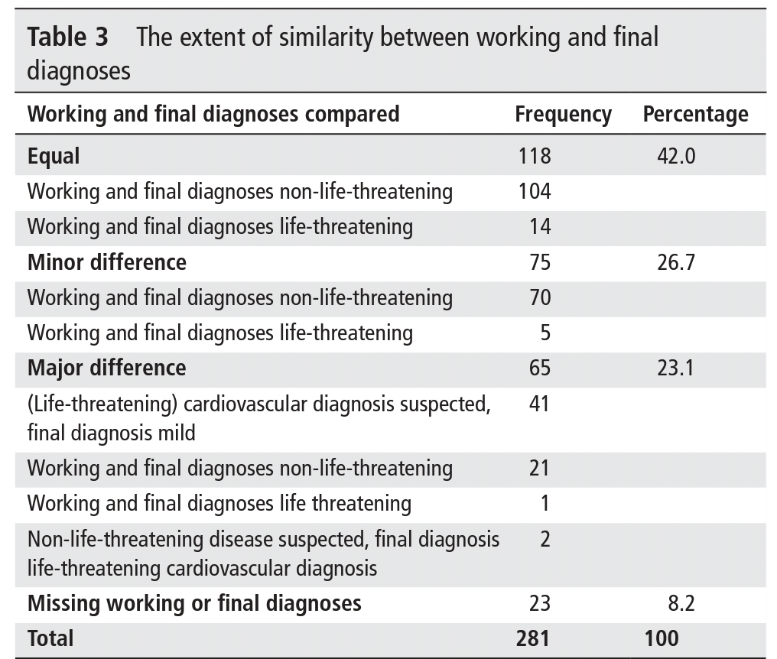
TABLO 3 Ön ve kesin tanılar arasındaki benzerlik derecesi
% 23.1 vakanın ön ve kesin tanılar arasında
‘büyük fark’ vardı.
2 vakada ilk değerlendirmede hayatı tehdit etmeyen hastalık ön tanısı almışken ,
Hayatı tehdit eden hastalık kesin tanısı kondu

Slide 27
TARTIŞMA
Göğüs ağrısının en sık rastlanan ön ve kesin tanı nedenleri «göğüs duvarı ile ilgili şikayetler» idi.
Göğüs ağrısının altta yatan diğer sık nedenleri hiperventilasyon sendromu, reflü veya özofajit ve kostokondrittir.
Birinci basamakta göğüs ağrısı olan hastaların
% 8,4'ünde yaşamı tehdit eden hastalıklar bulundu.
Kesin bir tanı olarak AKS % 6,5 oranında gerçekleşti.

Slide 28
TARTIŞMA
Tüm göğüs ağrısı vakalarının% 23.1'inde,(65 vaka) ,
ön ve kesin tanılar arasında büyük bir fark bulundu.
Bununla birlikte, yaşamı tehdit eden iki kesin tanı,
başlangıçta hayatı tehdit edici olarak
değerlendirilmemişti.
Vakaların % 68.7'sinde, ön ve kesin tanıların ICPC
kodlaması tam olarak eşitti veya ICPC kodlaması,
teşhis sonuçlarından minimal fark vardı.

Slide 29
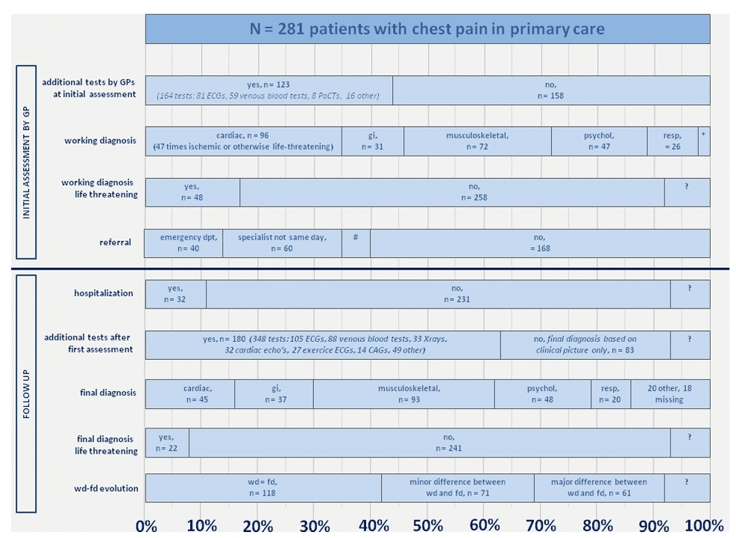
Şekil 2
Vakaların sayısal dağılımında:
Göğüs ağrısı olan 281 hastada teşhis süreci.
263 hastada kesin kayıt tamamlandı.
Baslangıçta
123 vakaya ek tanı testi yapıldı
96 kardiak ön tanısı
48 hayatı tehdit eden hastalık ön tanısı
40 hasta acil sevk edildi
Takipte
32 hasta yatışı
180 hastaya 348 test
45 kardiak kesin tanısı
22 hayatı tehdit eden
Hastalık kesin tanısı kondu
61 Vakada ön-kesin tanılar
Arasında büyük fark vardı.

Slide 30
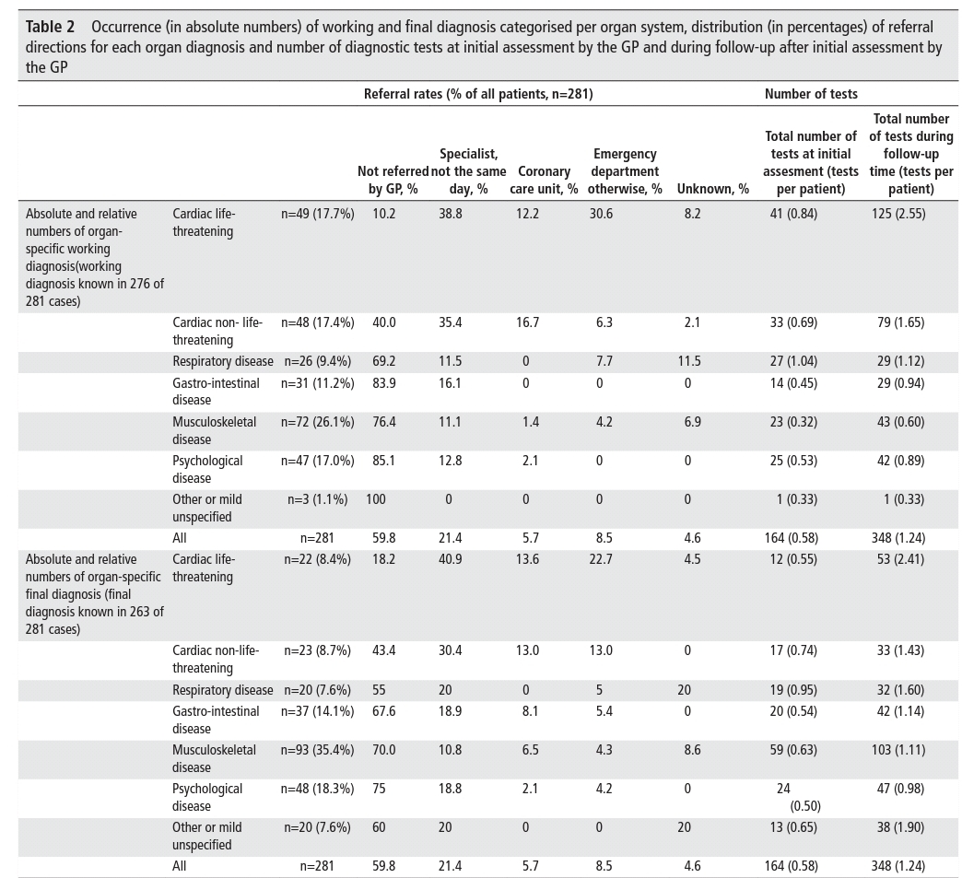
TABLO 2
Ön ve kesin tanıların, sevklerin , testlerin organ sistemine göre dağılımında ;
Toplam 281 göğüs ağrılı hasta geldi ( %1,26)
%40,2 si sevk edildi
%17.7 hayatı tehdit edici olarak ön tanıda işaretlendi
%14.2 si acil olarak sevk yapıldı.
İlk değerlendirmede 164 test yapıldı
Sonraki günlerde toplam 348 test yapıldı
30 gün sonrası kesin tanılar da
% 8,4 hayatı tehdit edici hastalık tanısı aldı

Slide 31
TARTIŞMA
Güçlülükler ve zayıflıklar
Bu çalışma, en büyük güç olan birinci basamakta yapılmıştır.
Bu çalışma, ön tanı, kesin tanı ve aradaki süreç hakkında
bilgiler içermektedir.
Bu hastalar arasında olası kaçırılmış iskemik kalp hastalığı
vakalarını dışlayamayız çünkü altın standart olarak troponin
ölçümlerini kullanan hiçbir uzman paneli çalışma protokolünün
bir parçası değildi.

Slide 32
TARTIŞMA
Sonuç Göğüs ağrısı olan önemli sayıda
hasta, öncelikle pratisyen hekimlerine başvurur.
Bir yandan, bu vakaların% 91,6'sında yaşamı tehdit eden bir
durumun olmadığı ve göğüs ağrısı durumunda kararsız
iskemik kalp hastalığının konsültasyon öncesi olasılığının%
6,5'ten fazla olmadığı söylenebilir.

Slide 33
SONUÇLAR
Birinci basamakta başvuruların % 1.26'sı göğüs ağrısı ile ilgilidir.
AKS'den en az % 38,1'inde en azından geçici olarak şüpheleniliyor,
512 toplam tanısal test yapıldı,
% 40,2'si sevk edildi , (% 14,2 acil servis sevk)
ön tanı % 38,1 ACS , % 17.1'de hayatı tehdit eden hastalık olarak kaydedildi.
kesin teşhislerin % 8.4'ünde yaşamı tehdit eden hastalıklardı.
% 6,5 ‘ i Akut koroner sendromdu.

Slide 34
SONUÇLAR
GP’ ler ilk değerlendirmede muhtemelen tedbirli
davranarak öncelikle ciddi hastalıkları düşündüler.
Gelecekte, birinci basamak sağlık hizmetinin bu zorlu alanında verimliliği artırmak için güvenli tahmin kurallarından ve / veya hızlı erişilebilir testlerden faydalanılabilir.

